Slide 1
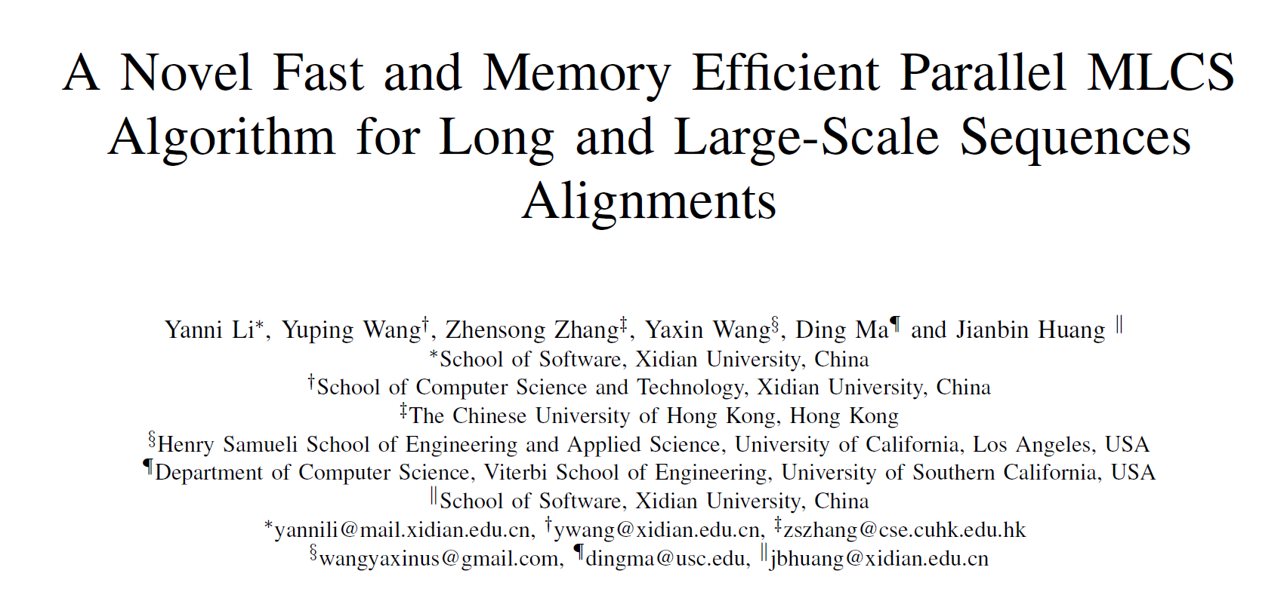
1.简介
一种高效的、求解多串最长公共子序列的算法
复现ICDE 2016数据挖掘会议论文《A Novel Fast and Memory Efficient Parallel MLCS Algorithm for Long and Large-Scale Sequences Alignments》

Slide 2
1.简介
时间复杂度O(|E|) + 2O(|V|)，近似线性时间复杂度
远优于传统的动态规划算法和基于主导点的算法
空间复杂度O(d|V| + |E|)，同样近似线性，优于传统算法

Slide 3
2.细节
C++ 11实现
用到的数据结构：
1.双向哈希表，从vector<int>到int的双向映射
2.有向无环图，邻接表存储
3.队列
4.链表

Slide 4
数据结构
DM：双向哈希表，{点的序号，点对应的D维点}
Queue: 存储ICSG中存在的点的直接后继
ID：记录ICSG中每个点的入度
Tlevel：记录ICSG中每一层的点处在的层级
precursor：记录ICSG中点的直接前驱

Slide 5
2.细节
算法简要步骤：
1.根据输入字符串生成后继表
2.根据后继表和论文中所述算法构造非冗余公共子序列图（ICSG）
3.前向拓扑排序构造并行收集链（PCC）
4.后向拓扑排序删除非最长的子序列分支
5.遍历图，得到结果

Slide 6
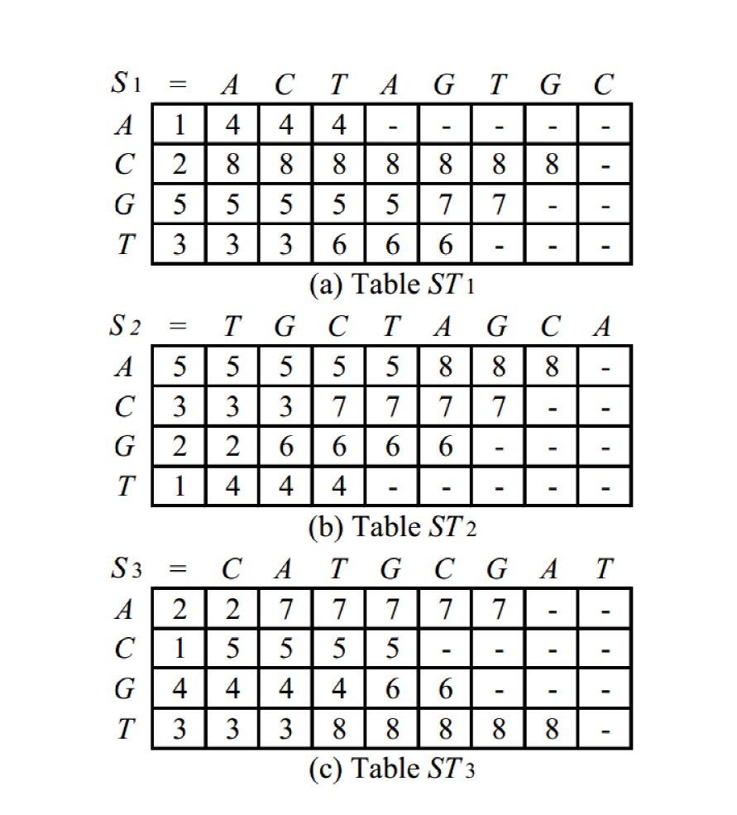
1.根据输入字符串生成后继表
以S1的第一行为例，填入当前列中离得最近的A字母的位置

Slide 7
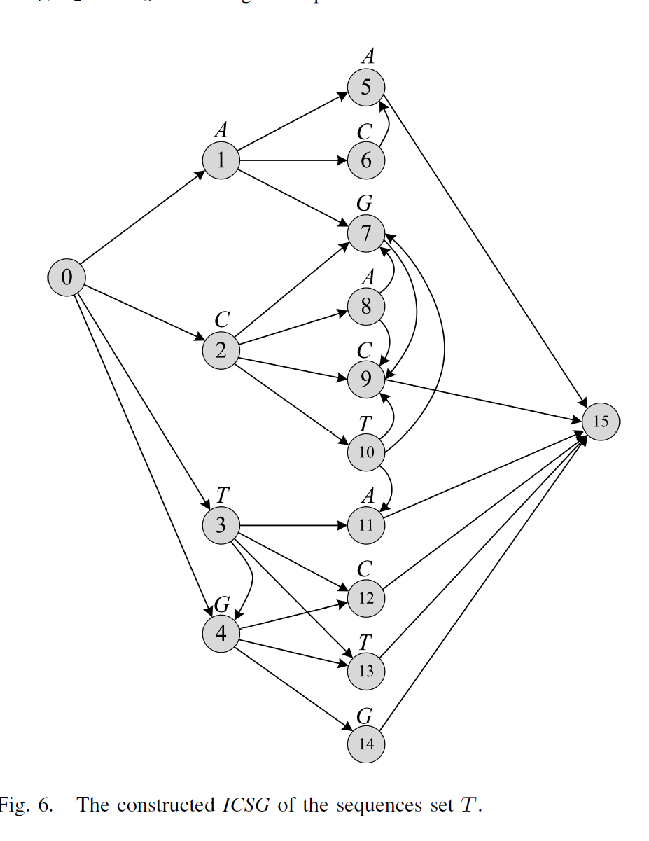
2.根据后继表构造非冗余公共子序列图（ICSG）
类似于广度优先搜索的思想，以红框为例，三个S串，每个S串的A后面都继续含有A和C和G三种字母，又因为这里的ACG都是不包含在序列图中的，是新的主导点，因此加入序列图。此处使用双向散列表。

Slide 8
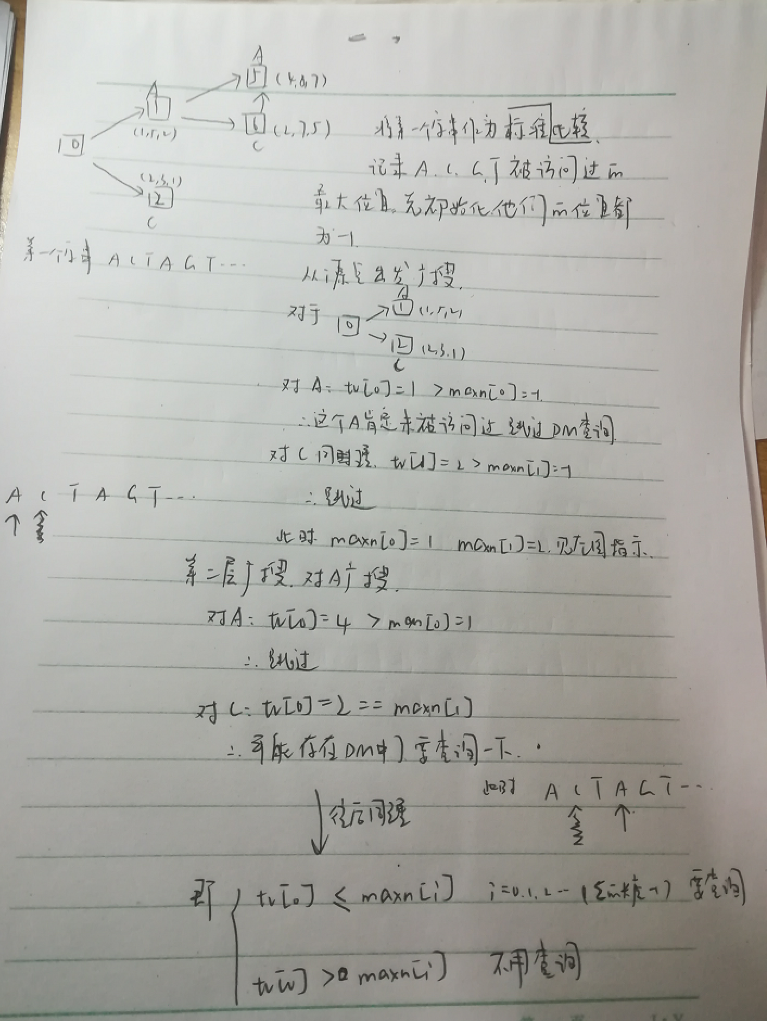
改进
当判断新的点是否要加入序列图时，根据其后继点集合来查找是否在序列图中有，即使用到双向哈希表的反向查找。此处极其费时，做出以下改进。
tv是构造d维点用的临时变量。
为每一个不同字母都设置一个出现位置的maxn（以第一个字串作为基准），对于新点，比较他的tv[0]是否比maxn大，若大的话，直接加入即可，无需反向哈希。否则需要哈希判断。

Slide 9
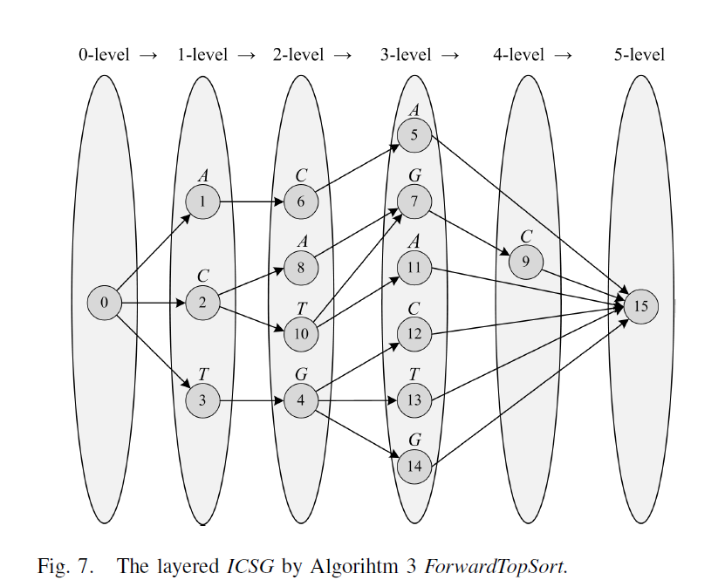
3.前向拓扑排序构造并行收集链（PCC）
前向拓扑，重新构造序列图

Slide 10
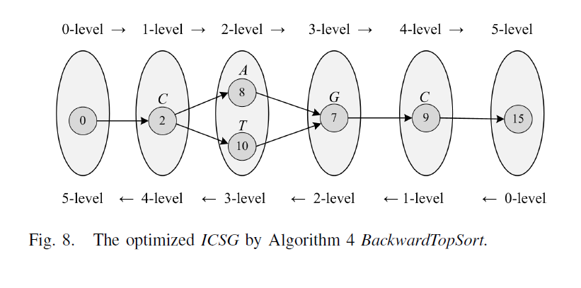
4.后向拓扑排序删除非最长的子序列分支
反向拓扑仅保留最长的序列

Slide 11
3.对比
复现了2010年论文《A Fast Multiple Longest Common Subsequence (MLCS) Algorithm》中的基于主导点的多串LCS算法，作为比较
使用生物信息学业界常用的Clustal-W作为比较

Slide 12
3.对比
在阿里云8核心2.5Ghz 64GB内存服务器上测试
数据取自NCBI网站，真实DNA与氨基酸序列
算法/数据量 | PTopMLCS | Quick-DPPAR | Clustal-W
5*100 DNA序列 | 7.4s | 45s | 4s
6*100 DNA序列 | 25s | 783s | 29s
7*100 DNA序列 | 103s | --- | 214s
5*250 氨基酸序列 | 12s | 225s | 15s
6*250 氨基酸序列 | 79s | 4378s | 226s
7*250 氨基酸序列 | 319s | --- | 1517s

Slide 13
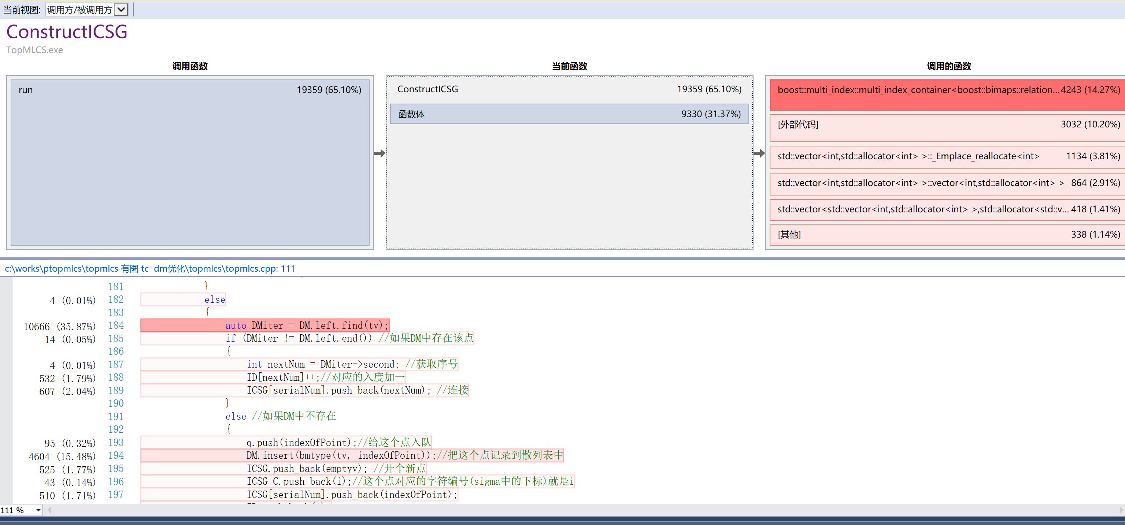
4.优化
VS2017性能分析器

Slide 14
4.优化
1.使用Google开发的Tcmalloc高性能内存分配器替换C++内置的malloc和new，性能提升40%左右

Slide 15
5.改进
使用Qt等图形框架将程序包装为实用工具
进一步优化并行效率

